Slide 1
A#
2024.10.10 week06

Slide 2
목차
주제 유지 이유
교수님의 피드백
개발 현황 과정
수정 개발 계획

Slide 3
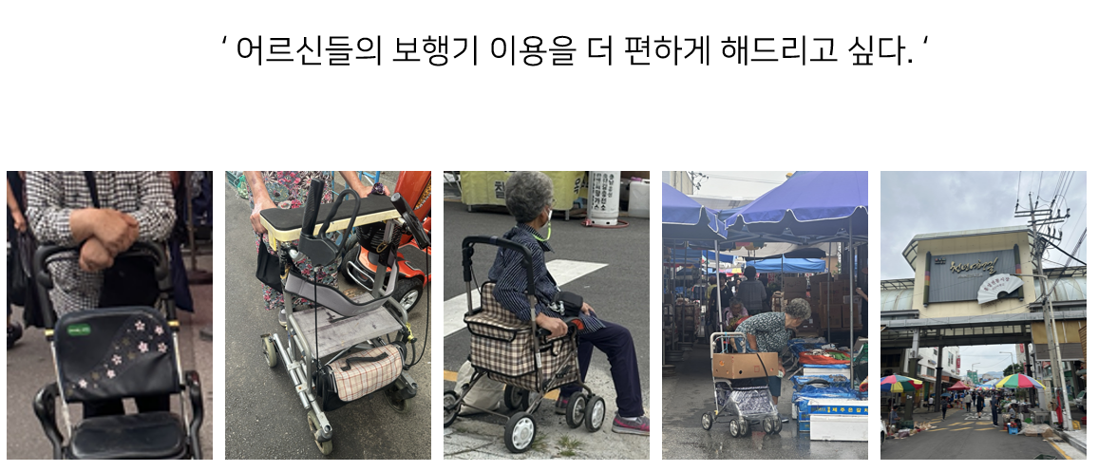
주제 유지 이유 - 1

Slide 4
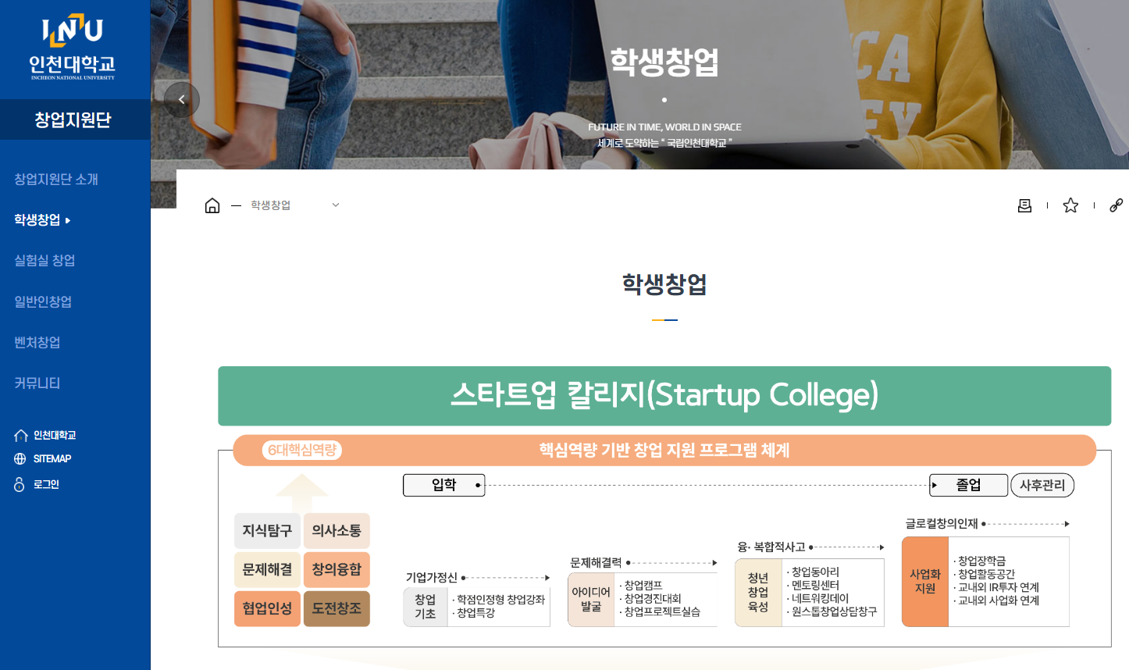
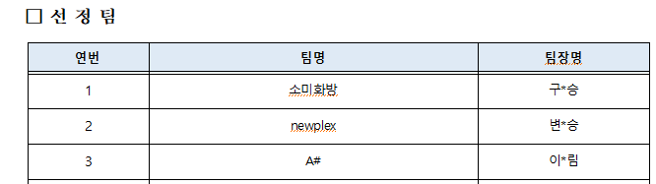

주제 유지 이유 - 2

Slide 5
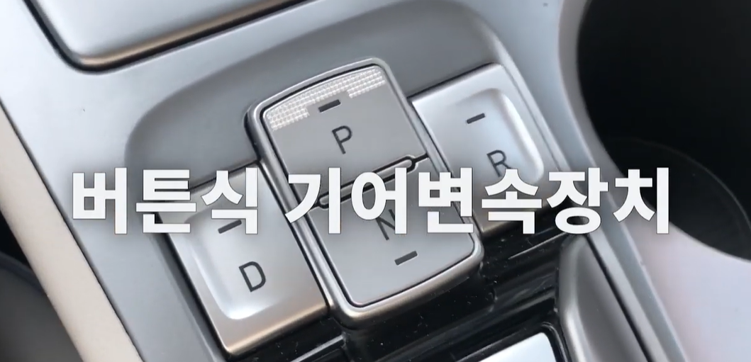
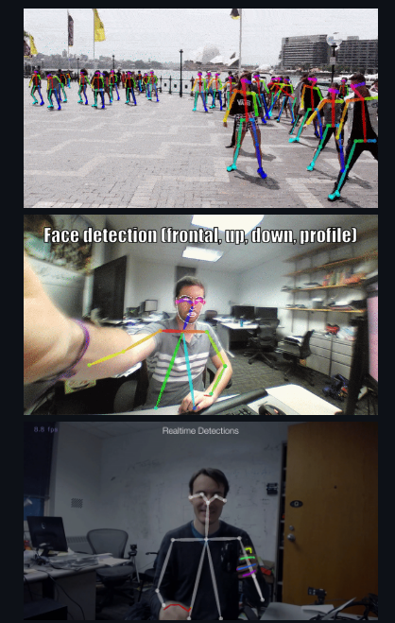
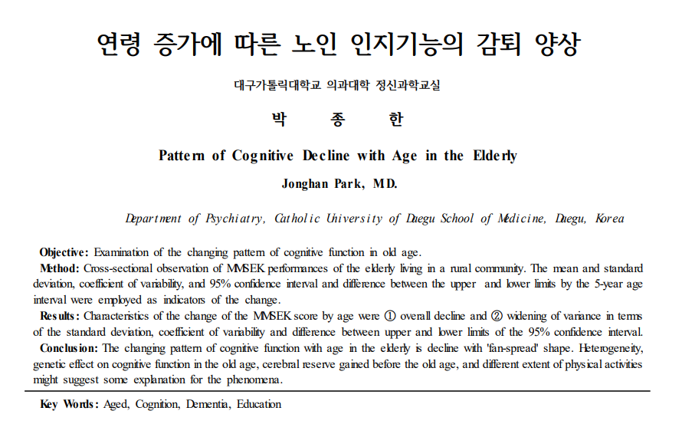
교수님의 피드백

Slide 6
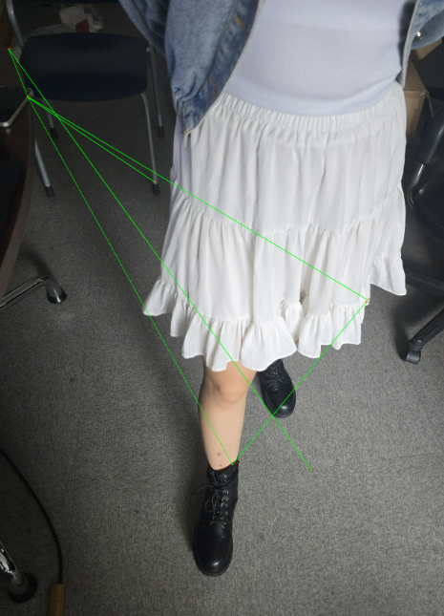
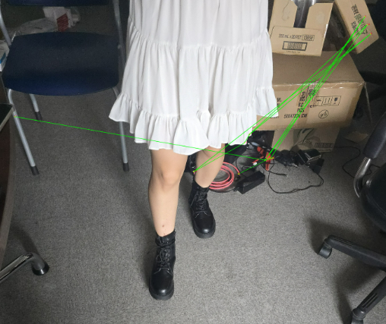

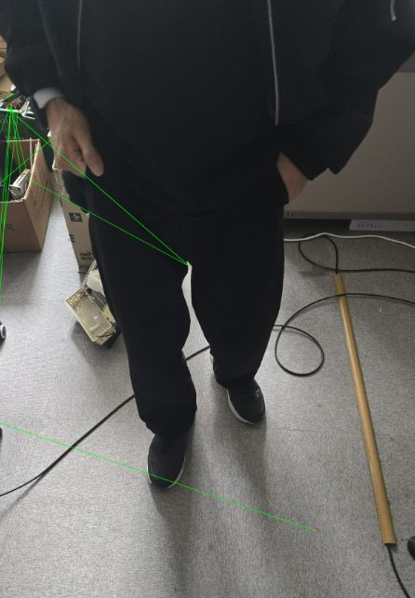

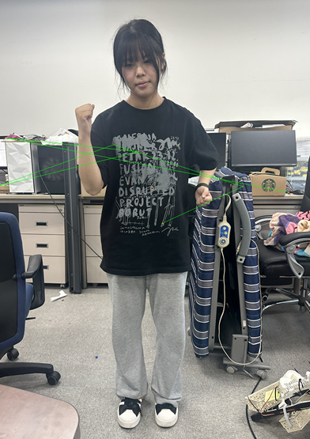
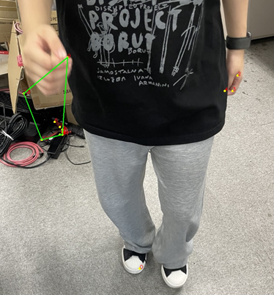

개발 진행 과정

Slide 7

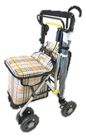
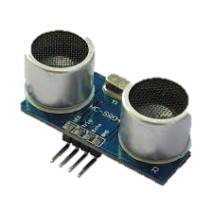
새로운 개발 로직
request
사용자 input : 손 압력센서(matrix) 값
사람과 차체의 거리 : 초음파 센서값
차체 속도 : 바퀴에 달린 홀 센서값
server
response
1. 모터 제어 값
마이크로컨트롤러에서 서버로 센서값을 보내면 서버에서 해당 로직을 처리 후 모터 제어 값을 반환한다.
서버는 또한 DB에 사용자의 값을 누적해서 저장한다. 이는 서버에서 사용자에 대한 모든 정보들을 기반으로 모터를 제어하기 위함이다.
1. 사람과 차체 사이의 거리가 멀어지는 경우 : 차체가 사람보다 빠르다.
2. 사람과 차체 사이의 거리가 가까워지는 경우 : 차체가 사람보다 느리다.
3. 사람과 차체 사이의 거리의 변화가 클 경우 : 데이터에 노이즈가 있다.
-> 사람의 옷이나 다른 물체를 감지할 경우

Slide 8
감사합니다

